Slide 1



中润泰兴
中润泰兴新型建材有限公司
Zhongrun Taixing New Building Materials Co. , Ltd
一体化低碳建材
Low Carbon building materials

Slide 2

1
公 司 简 介
2
产 品 介 绍
3
施 工 工 艺
4
注 意 事 项
5
工 程 案 例

Slide 3
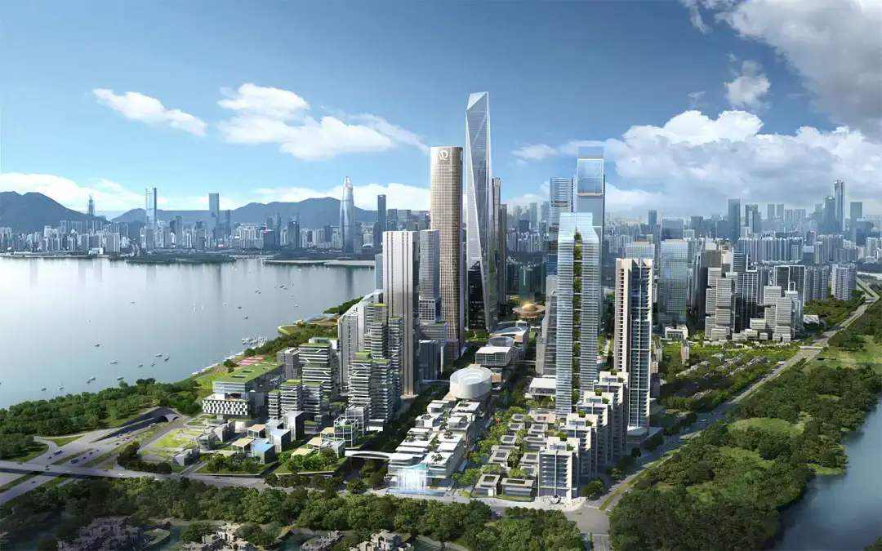
隔音胶凝 科技创新
预制墙板 装配未来

Slide 4
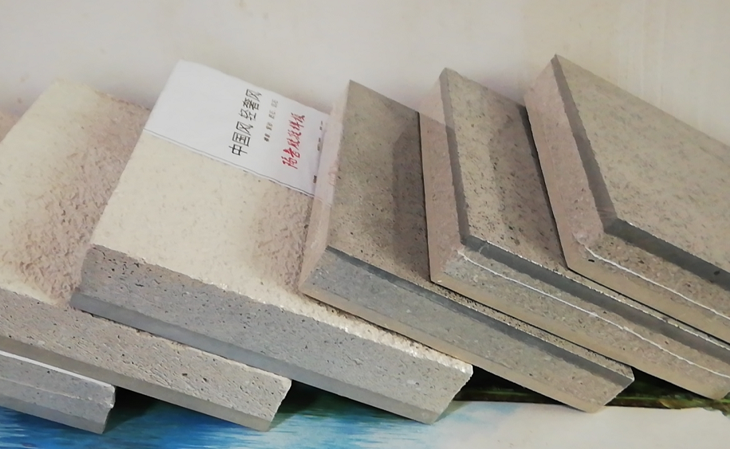
一、公司简介
深圳市中润泰兴新型建材有限公司从事建筑声学隔声系统产品的研发、生产和工程施工的高新技术企业通过不断的努力与科技创新，研发设计出一系列隔音、构造体系与相应的绿色环保隔音胶凝砂浆、隔音涂料、轻质墙板。公司致力于为大型房地产商、大型建筑总包商、政府部门提供高品质的隔音胶凝产品和工程施工服务，公司是目前国内隔音胶凝领域技术最优、规模最大、市场占有率最高的领先企业。
公司以‘节能环保,绿色建筑’为时代责任，始终坚持以客户为根本的原则，为客户提供同行最先进、优质一体化的产品及服务，为绿色建筑节能事业再创辉煌！
公司简介
中润泰兴
中润泰兴新型建材有限公司
Zhongrun Taixing New Building Materials Co. Ltd

Slide 5
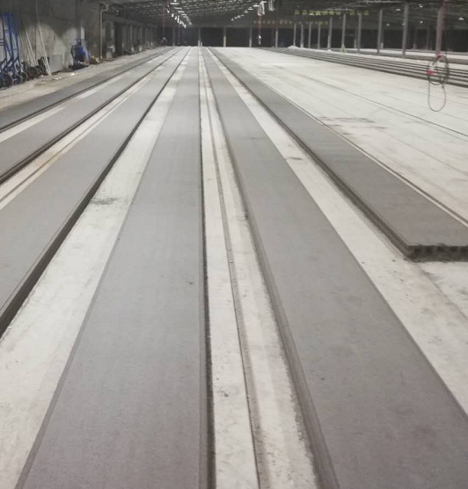
Shenzhen Zhongrun Taixing New Building Materials Co. , Ltd. is engaged in the research and development, production and construction of building acoustic insulation system products, design a series of sound insulation, structural system and the corresponding green environmental sound insulation cement mortar, sound insulation paint, light wall panel. The company is committed to providing high-quality sound insulation gel products and construction services for large real estate developers, large general contractors and government departments, at present, the company is the leading enterprise with the best technology, the largest scale and the highest market share in the field of sound insulation gelation. The company to 'energy conservation, environmental protection, green building' for the responsibility of the times, always adhere to the customer-based principle, to provide customers with the most advanced, high-quality integrated products and services, green building energy-saving business to create brilliant!
公司简介
中润泰兴
中润泰兴新型建材有限公司
Zhongrun Taixing New Building Materials Co. Ltd

Slide 6
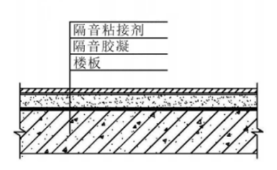
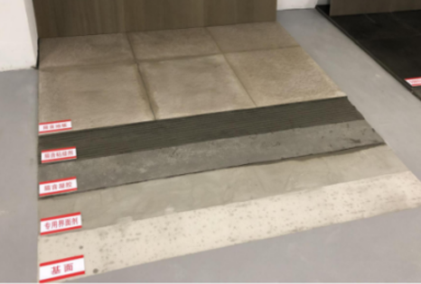
二、隔音胶凝砂浆材料
材料组成
隔音胶凝砂浆主要由多孔助剂、吸音材料及天然环保型无机胶凝、增强纤维与外加组合而成的预混干粉砂浆。减振隔声砂浆中的阻尼材料调整了刚模量，增大机械能转化为热能的转化率而减弱高频传输，从而达到良好的隔音效果。
相关行业技术规范
目前我国普通住宅楼板隔声的技术标准《绿色建筑评价标准》4.5.3：分户楼板撞击声低限标准二级(计权标准化撞击声L＇nT,W≤75dB)，高要求住宅分户楼板撞击声隔音标准一级(计权标准化撞击声L＇nT,W≤65dB)。
产品特性
隔音胶凝砂浆与其他同类产品相比，隔音胶凝砂浆采用的是环保型新型材料，具有比重小，质地轻，减少建筑承载压力，且隔音性能好，粘接强度高，无味、无毒天然材料，无论在弹性、阻尼性还是使用寿命上均大大优于其他材料。
施工节点图：
中润泰兴新型建材有限公司
Zhongrun Taixing New Building Materials Co. Ltd

Slide 7
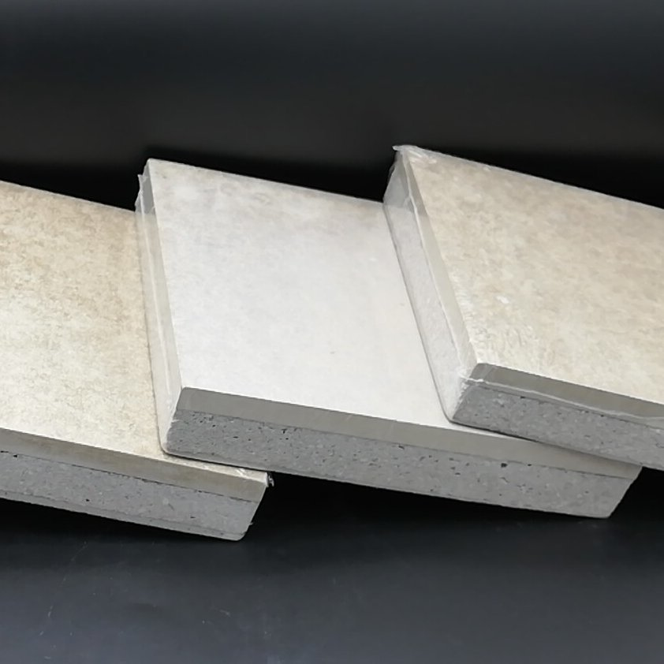
二、隔音胶凝砂浆材料
产品特性：绿色环保，无毒无害，在施工及使用过程中不产生甲醛、有机挥发物（VOC）等有害物质，不损害人体健康；
优异的隔声能力。楼板标准撞击声声压级≤64dB，满足《民用建筑隔声设计规范》（GB50118-2010）一级要求；
强粘接能力，作为隔音地板专用隔音砂浆同时对光滑的瓷砖墙面、石材面层也有优异的粘接能力；
防火阻燃，安全系数高。该产品以无机胶凝材料为主，防火助燃，安全性好；
施工简单，避免建筑垃圾的产生，节约工程投资。。
适用范围：陶瓷、天然石材及人造板的粘贴。
中润泰兴新型建材有限公司
Zhongrun Taixing New Building Materials Co. Ltd

Slide 8
三、隔音胶凝砂浆施工工艺
技术资料
比重/（g/cm3) | <0.6
施工厚度/mm | ≤20
拉伸粘结强度/MPa | ≥1
凝结时间/h | 3-8
抗压强度/(24d) | ≥1
软化系数 | ≥0.5
施工工艺
基层处理--地面清洗--弹线--打灰饼、冲筋--搅拌、平铺隔音胶凝。
涂刷界面剂：喷涂一遍专用界面剂，也可选择滚涂进一步增强与基面的粘结性能；
搅拌隔音胶凝：采用机械搅拌，投料顺序为隔音胶凝、水，质量比为 1: 0.7~0.8
铺设隔音胶凝：清洗完地面后，搅拌均匀隔音胶凝砂浆后将隔音胶泥铺匀，然后用木刮杠按灰饼（冲筋）高度刮平，再用木抹子抹平，从内向外退着操作，也可以用喷涂方式铺设隔音胶凝；
中润泰兴新型建材有限公司
Zhongrun Taixing New Building Materials Co. Ltd

Slide 9
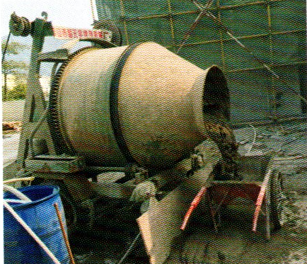
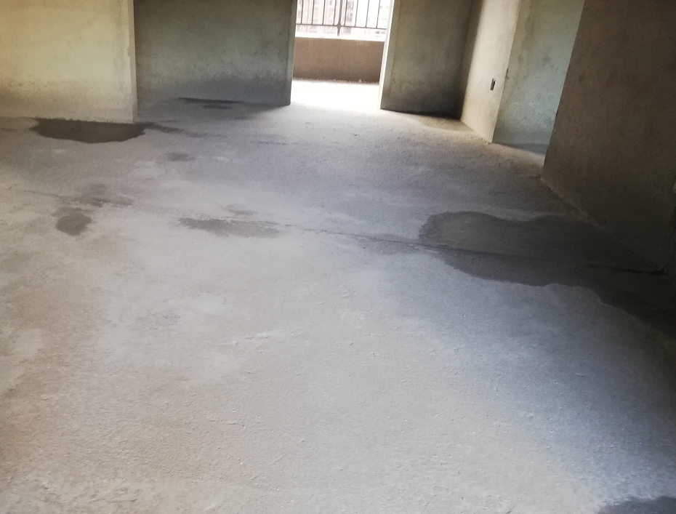
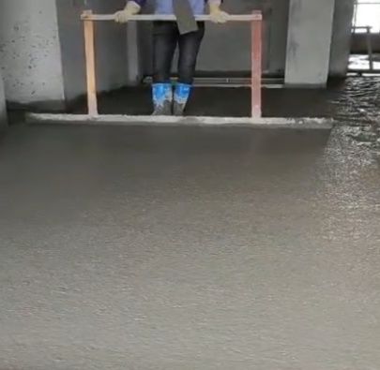
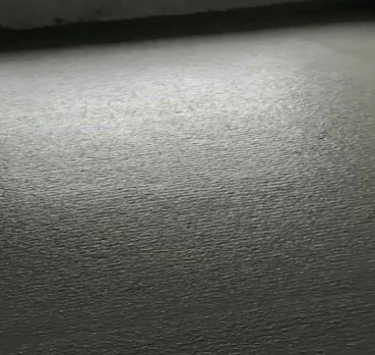
三、隔音胶凝砂浆施工工艺
隔音胶凝搅拌
地面清洗
铺设隔音胶凝
完成效果
中润泰兴新型建材有限公司
Zhongrun Taixing New Building Materials Co. Ltd

Slide 10
四、注意事项
注意事项
1
养护：施工完毕后，宜在通风干燥环境中养护15 天以上为宜，整体未完全干燥达到强度前，禁止承受重载。
2
彻底清洁基层，无粘结物、油污、灰尘，清洗润湿基面，结合更紧密，施工期间注意表面平整度，2m 内平整度应达到 2mm，防止空鼓、裂缝；
3
基层应有一定强度，大于 20MPa 为宜，若是新浇筑的混凝土地面应养护 28天以上，再进行施工；
4
切忌将已干结的浆料再加水混合后使用；
5
封闭现场施工，避免阳光直射和人员踩踏，施工温度 5℃~40℃为宜；养护期间，避免人行走和承受重载，养护至相应龄期为宜。
6
保存：存放于阴凉干燥处，产品储存期为一年；
包装：25 公斤/袋。
中润泰兴新型建材有限公司
Zhongrun Taixing New Building Materials Co. Ltd

Slide 11

隔音涂料介绍
产品简介
1、施工简单方便:比传统方法减少50%以上的工序。 涂料K81，耐候性能好,附着力好,水性环保,降噪隔音系数 接近隔音棉(同厚度)的效果,可满足隔音、保温的要求。
3、隔音涂料可以做到A1级防火,环保,无污染,对建筑起到
良好保护作用。
2、相对超薄：通常总厚度3~8毫米，节省空间。
4、隔音阻尼减震性能好,优于同等厚度其它隔音材料。
5、附着力好,渗透力好,和基材相容性好,不会出现开裂。
6、对建筑结构保护好,不易引起热桥,温差,声桥。
中润泰兴新型建材有限公司
Zhongrun Taixing New Building Materials Co. Ltd

Slide 12
隔音涂料介绍
施工工艺
关于颜色：灰白色的涂料可以调色。有些品种天然是黑灰 色,无法调整颜色。另外,如果是干粉料:由于隔音涂料含有 阻尼材料特有的性能,调颜色方面只能7到8成接近色卡,无法像普通普通涂料调色那么标准, (提示:由于表面凹凸不平,不同角度,不同光线看,颜色会略有差别); 施工温度: ≥5℃，安全储存;在阴凉,通风、干爆处储存,温度为5-25度范围内贮存。 要清扫地板和墙表面浮尘土,必须要去掉凹凸不平的颗粒和 松散杂物杂质,底材不能有油污油脂和蜡质。
喷涂前注意事项：要清扫地板和墙表面浮尘土,必须要去掉凹凸不平的颗粒和 松散杂物杂质,底材不能有油污油脂和蜡质。
成品保护：因隔音涂料具有良好的强度,抗拉伸性能、耐磨 性及粘接性能,对于毛坯交楼住宅建筑,可暂不做保护层但 应注意成品保护,不可经受重型机械、设备辗压,避免建筑 材料堆放、拖曳划伤,防止人为破坏,其面层构造待业主装 修时确定。(喷涂完工后,注意关好门窗,防雨,防漏,严禁地面 涂层被雨和水浸泡。 )
声学要求：符合GBJ47-1983和GB/T 16731-1997国家 标准;符合GB/T20247-2006/S0354 : 2003国家标准;消防: GB8624-2012国家标准。
绿色建筑行业技术设计要求:
按照我国《绿色建筑评价标准》 GB/T50378-2014第8.1.2条
控制项要求:楼板的计权标准化撞击声压值s75dB.隔音涂料检测 依据: 《声学建筑和建构件隔声测量第7部分:楼板撞击声隔声的 现场测量》 GB/T19889.7-2005执行国家标准。
中润泰兴新型建材有限公司
Zhongrun Taixing New Building Materials Co. Ltd

Slide 13
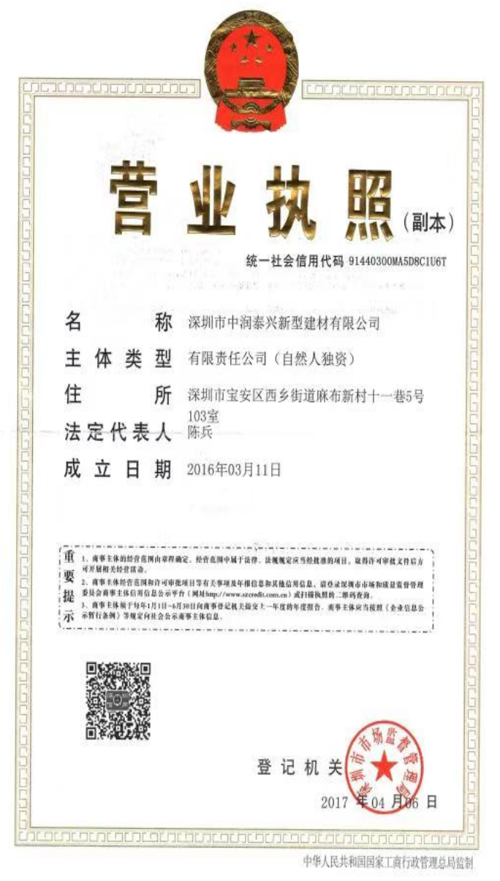
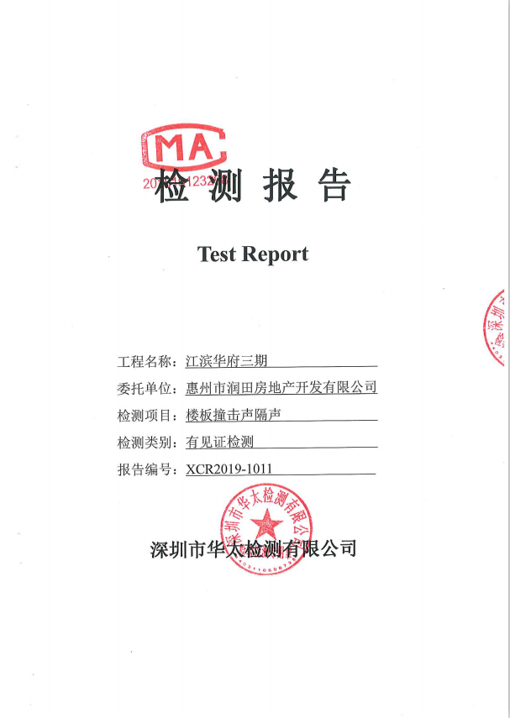
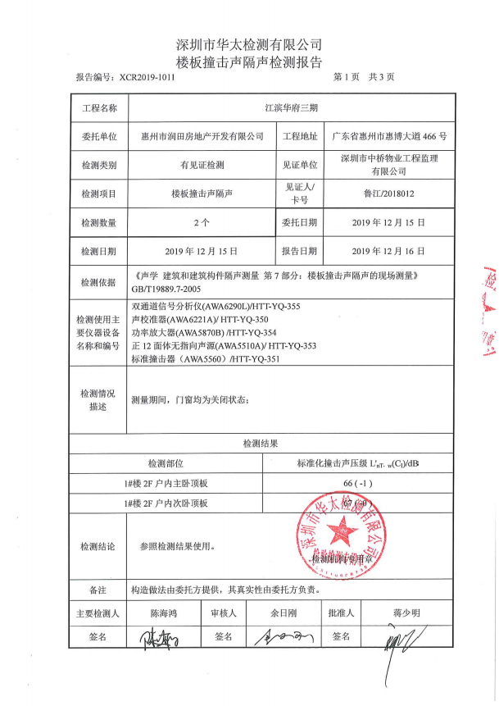
资质证书
中润泰兴新型建材有限公司
Zhongrun Taixing New Building Materials Co. Ltd

Slide 14
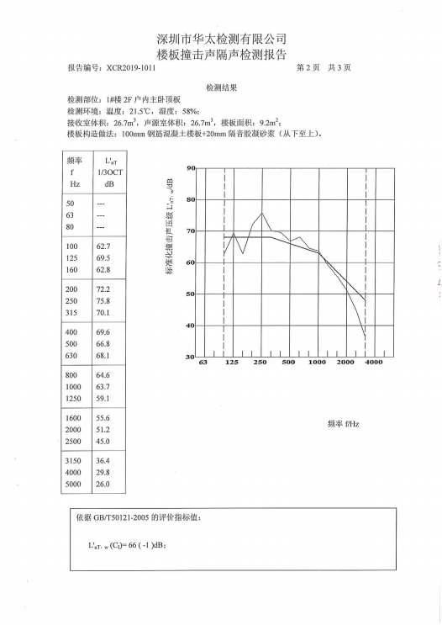
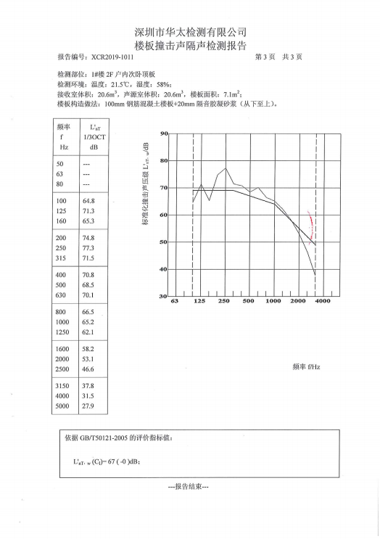
五、检测报告
中润泰兴新型建材有限公司
Zhongrun Taixing New Building Materials Co. Ltd

Slide 15
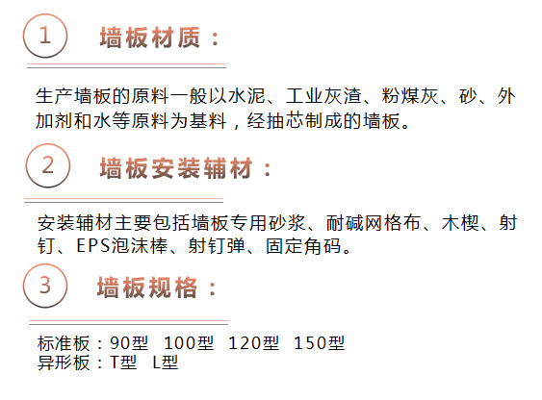
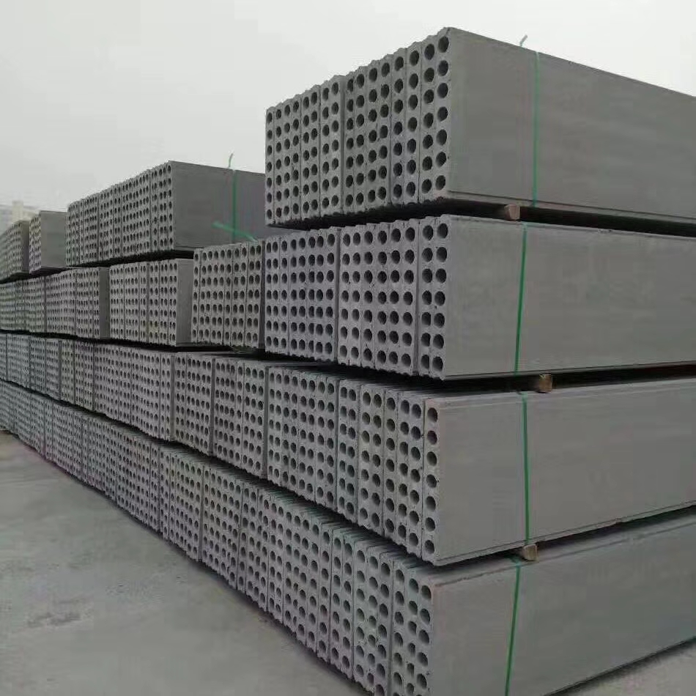
五、轻质隔墙板介绍
产品介绍
中润泰兴新型建材有限公司
Zhongrun Taixing New Building Materials Co. Ltd

Slide 16
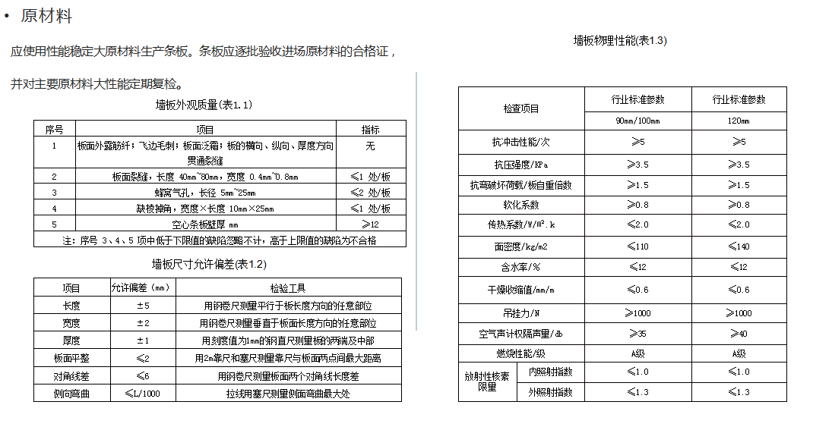
五、墙板材质
中润泰兴新型建材有限公司
Zhongrun Taixing New Building Materials Co. Ltd

Slide 17
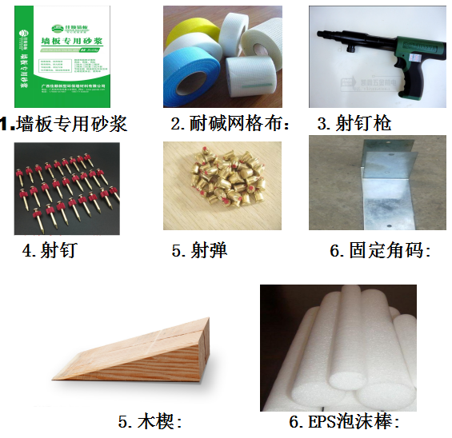
五、墙板安装辅材
1.墙板专用砂浆：
砂浆使用前要有送检报告（检测项目：抗压强度、收缩值、限制膨胀率、拉伸粘结强度、柔韧性、抗开裂性能比、凝结时间、可操作时间、抗折强度）
2.耐碱网格布：
用于板缝连接时的增强材料。宜选用宽度为100/50的耐碱玻纤网格布。
3.射钉（弹）：
射钉：宜采用钉杆长度 35 的镀锌射钉。
射钉弹：固定钢卡件用。规格Φ4 x 3.5mm。
4.固定角码:
采用镀锌角码，分U型/L型两种。钢材厚度不小于2mm，U型规格为50（长）*20（高）*85~88/50（长）*20（高）*95~98/50（长）*20（高）*115~88；L型规格为100*100*25（宽）*2mm（厚）
5.木楔:
宜选用强度较大的木材制成，如白橡木、硬枫木、胡桃木等，规格为45(W)X250(L)X3-40mmT。
6.EPS泡沫棒:
直径Φ40～80mm，长度为100～150mm。
中润泰兴新型建材有限公司
Zhongrun Taixing New Building Materials Co. Ltd

Slide 18
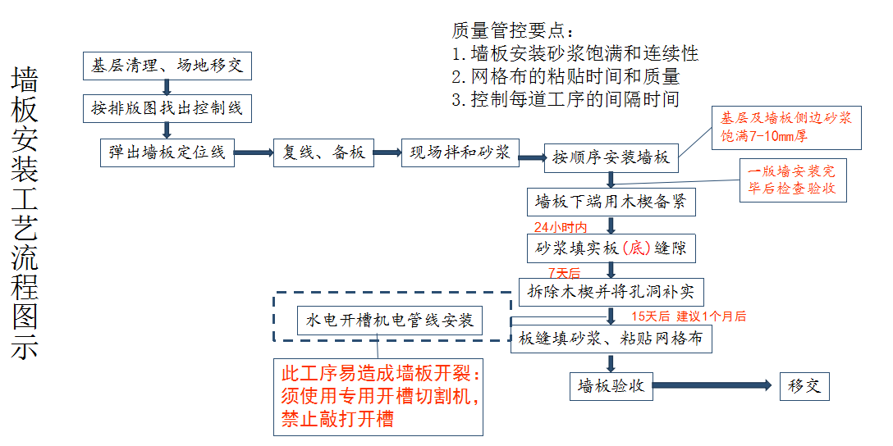
五、墙板施工工艺及要点
中润泰兴新型建材有限公司
Zhongrun Taixing New Building Materials Co. Ltd

Slide 19
五、墙板施工工艺及要点
中润泰兴新型建材有限公司
Zhongrun Taixing New Building Materials Co. Ltd

Slide 20
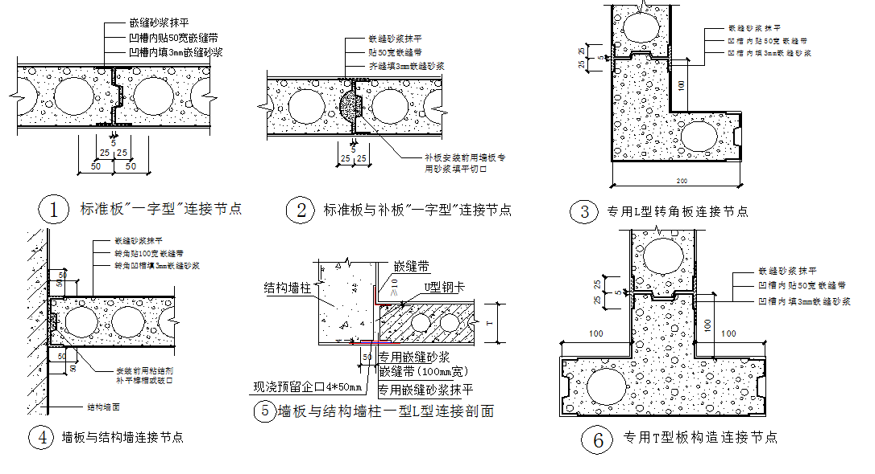
五、墙板施工工艺及要点
墙板安装关键节点：
中润泰兴新型建材有限公司
Zhongrun Taixing New Building Materials Co. Ltd

Slide 21
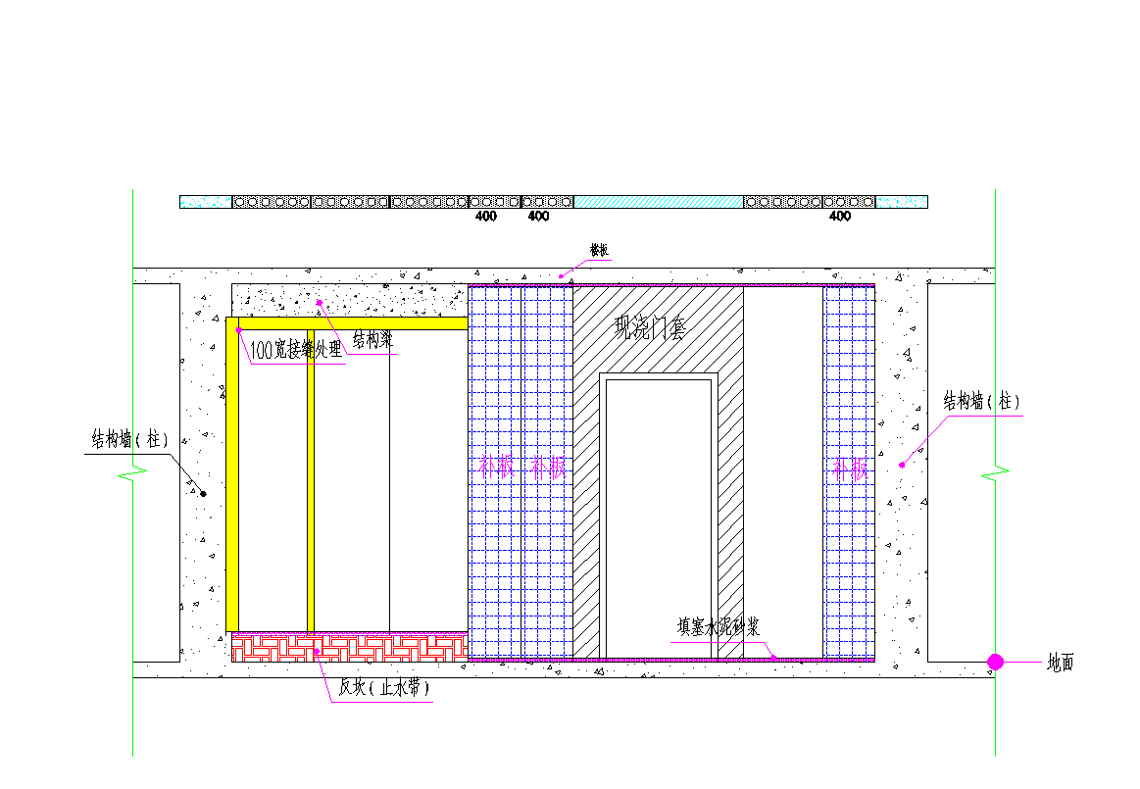
内墙板立面示意图
中润泰兴新型建材有限公司
Zhongrun Taixing New Building Materials Co. Ltd

Slide 22
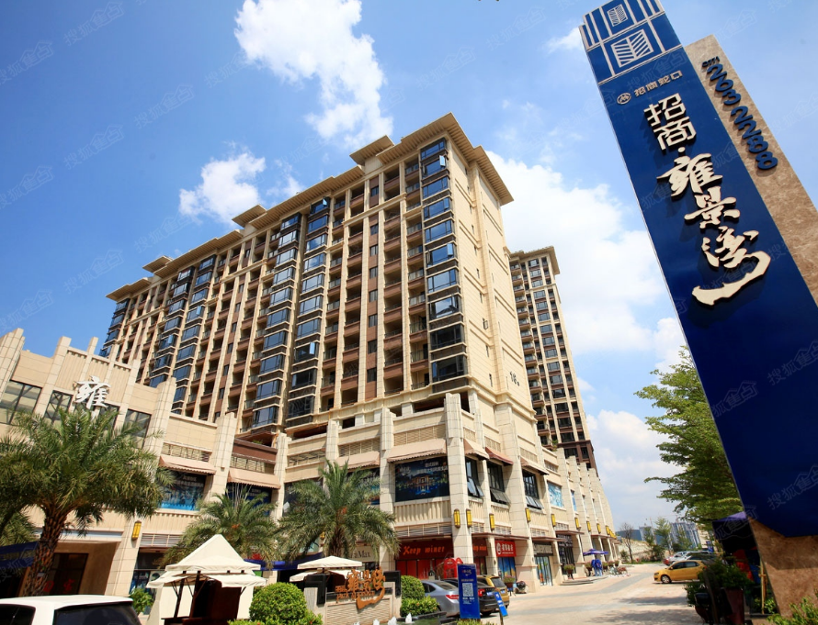
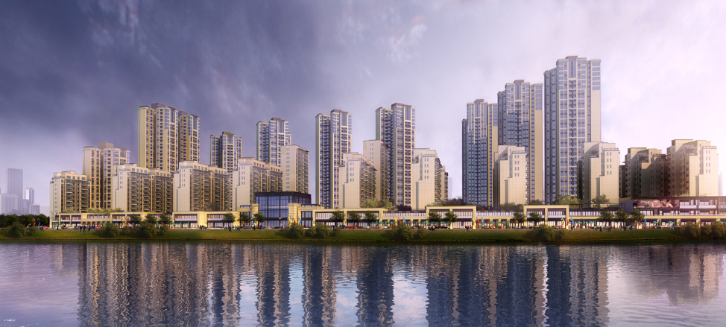
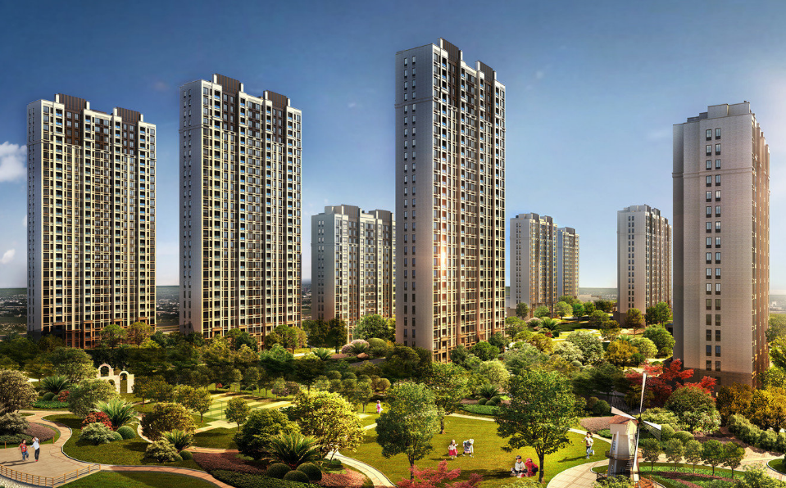
六、工程案例
招商雍景湾
招商依云水岸
招商太仓依云四季
中润泰兴新型建材有限公司
Zhongrun Taixing New Building Materials Co. Ltd

Slide 23

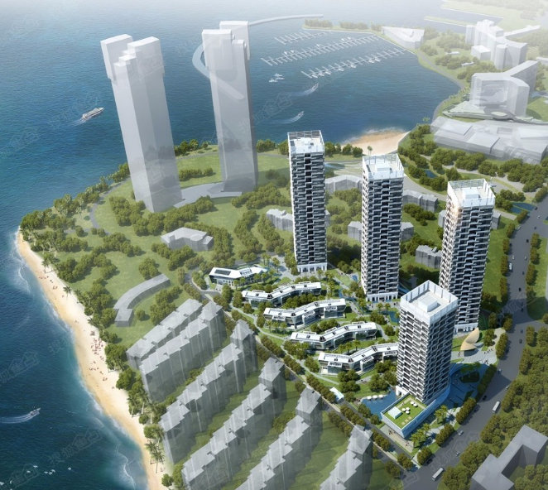
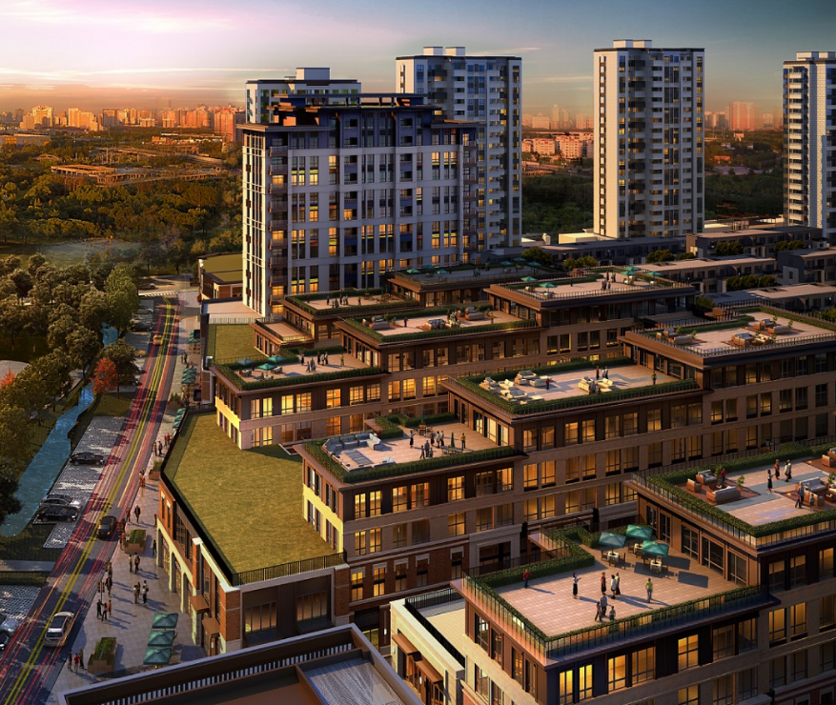
五、工程案例
招商蛇口双玺花园二期
招商蛇口双玺花园三期
招商花园城
中润泰兴新型建材有限公司
Zhongrun Taixing New Building Materials Co. Ltd

Slide 24
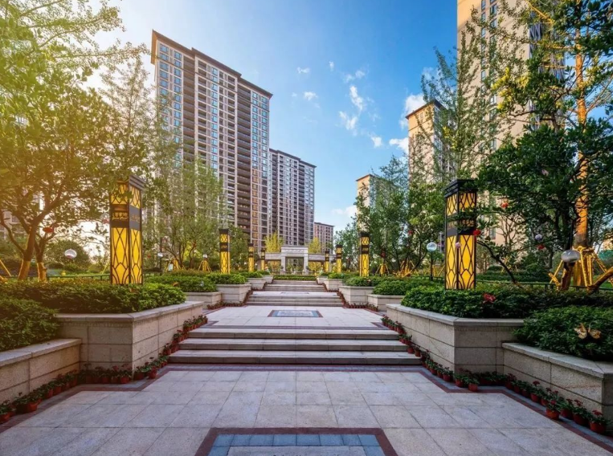
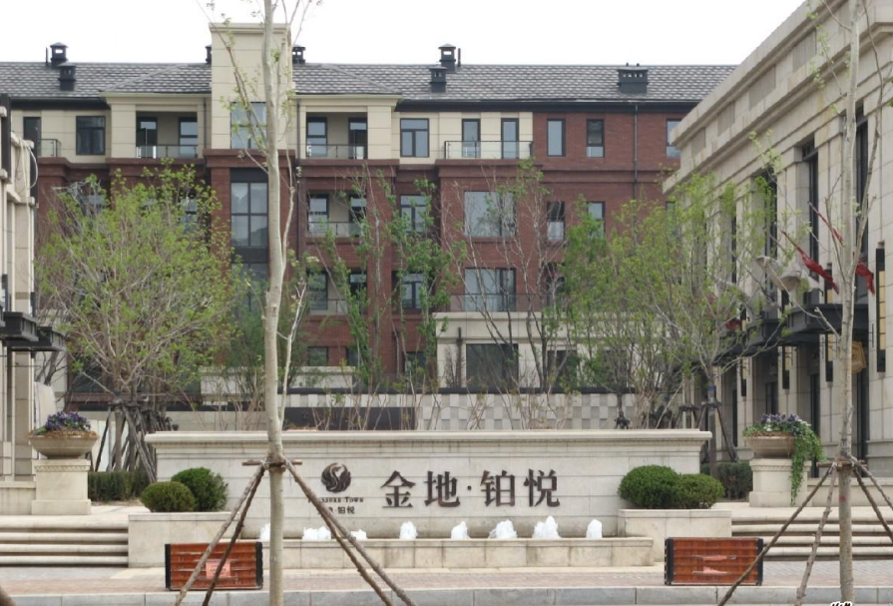
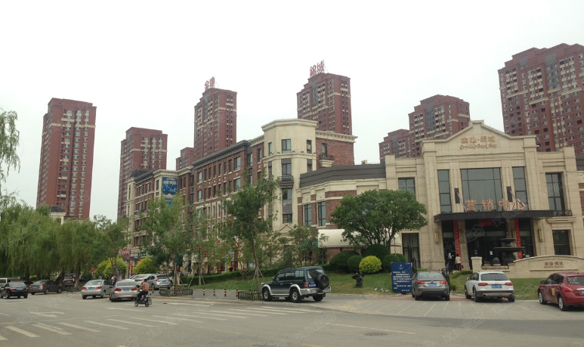
六、工程案例
金地自在城K2
金地 铂悦
金地锦城
中润泰兴新型建材有限公司
Zhongrun Taixing New Building Materials Co. Ltd

Slide 25
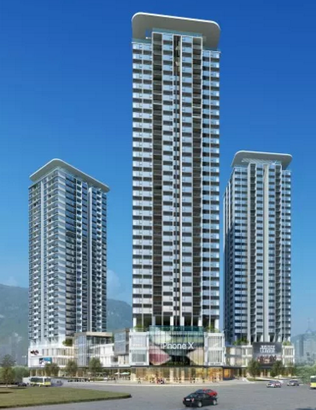
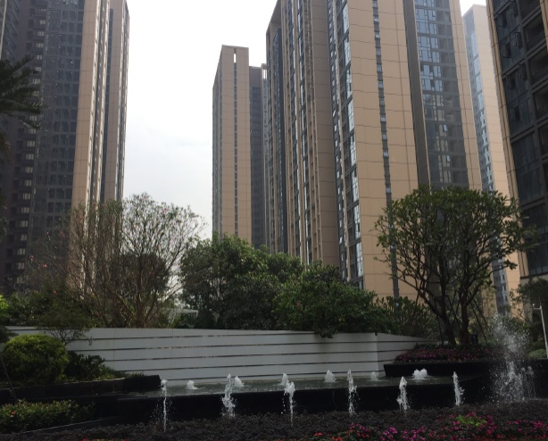


六、工程案例
盐田海苑居
锦绣壹号
江滨华府
中润泰兴新型建材有限公司
Zhongrun Taixing New Building Materials Co. Ltd

Slide 26
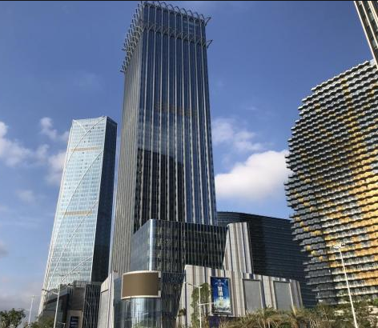
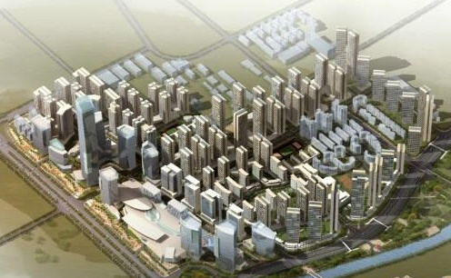
六、工程案例
珠海莲城印公寓
华润大冲旧改
中润泰兴新型建材有限公司
Zhongrun Taixing New Building Materials Co. Ltd

Slide 27
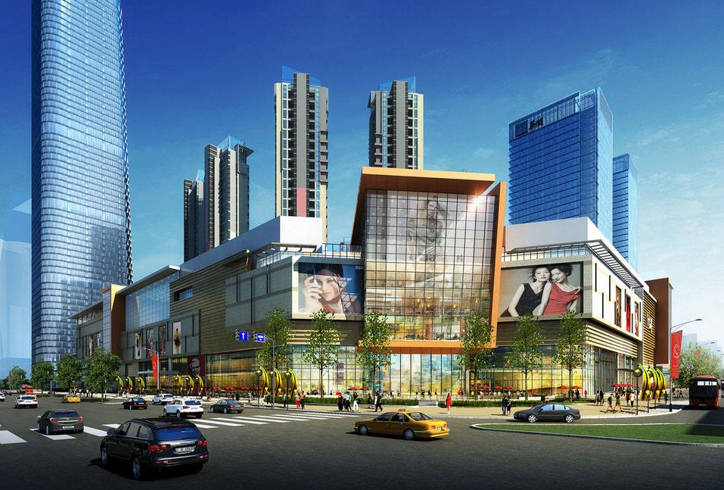
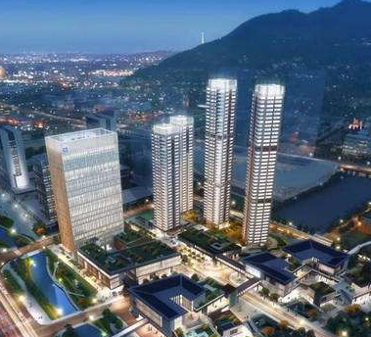
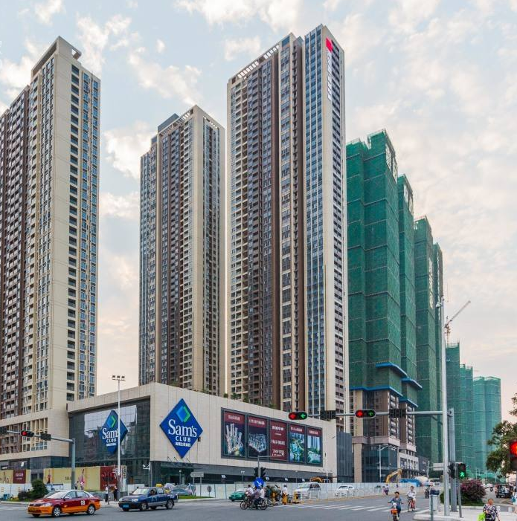
六、工程案例
南宁华润万象城
前海颐湾府
鸿荣源壹城中心
中润泰兴新型建材有限公司
Zhongrun Taixing New Building Materials Co. Ltd

Slide 28
中润泰兴
深圳市中润泰兴新型建材有限公司 Shenzhen Zhongrun Taixing New Building Materials Co. Ltd.
电话：15012652898 13530896586
邮箱：408123258@qq.com
地址：深圳市坪山新区坑梓街道乌石路46号

